Slide 2
Dấu gạch ngang được dùng để làm gì?

Slide 3
Câu 2: Tìm dấu gạch ngang trong mẩu chuyện được trích dưới đây và nêu tác dụng của mỗi dấu:
Cô giáo hỏi Lan:
- Sao hôm qua em không đi học?
Lan lễ phép thưa:
- Thưa cô! Hôm qua em bị bệnh nên không đi học được ạ!
- Vậy hôm nay em thấy khỏe chưa? – Cô giáo hỏi tiếp.

Slide 4
Câu 2: Tìm dấu gạch ngang trong mẫu chuyện được trích dưới đây và nêu tác dụng của mỗi dấu:
Cô giáo hỏi Lan:
- Sao hôm qua em không đi học?
Lan lễ phép thưa:
- Thưa cô! Hôm qua em bị bệnh nên không đi học được ạ!
- Vậy hôm nay em thấy khỏe chưa? – Cô giáo hỏi tiếp.

Slide 5
Luyện từ và câu
Mở rộng vốn từ : Cái đẹp
1. Chọn nghĩa thích hợp với mỗi tục ngữ sau:
Phẩm chất quý hơn vẻ đẹp bên ngoài
Hình thức thường thống nhất với nội dung
Tốt gỗ hơn tốt nước sơn
Người thanh tiếng nói cũng thanh Chuông kêu khẽ đánh bên thành cũng kêu
Cái nết đánh chết cái đẹp
Trông mặt mà bắt hình dong Con lợn có béo thì lòng mới ngon

Slide 6
1. Chọn nghĩa thích hợp với mỗi tục ngữ sau:
Phẩm chất quý hơn vẻ đẹp bên ngoài
Hình thức thường thống nhất với nội dung
Tốt gỗ hơn tốt nước sơn
Người thanh tiếng nói cũng thanh…
Cái nết đánh chết cái đẹp
Trông mặt mà bắt hình dong Con lợn có béo thì lòng mới ngon

Slide 7
2. Nêu một số trường hợp có thể sử dụng một trong những tục ngữ nói trên.
Ví dụ:
Mẹ đưa em đi mua cặp sách, em thích chiếc cặp in hình sặc sỡ. Mẹ chỉ vào chiếc cặp khác tuy không đẹp bằng nhưng chắc chắn hơn nhiều và dễ sử dụng. Mẹ nói với em một câu tục ngữ rất ý nghĩa, đó là “tốt gỗ hơn tốt nước sơn”.

Slide 8
3. Tìm các từ ngữ miêu tả mức độ cao của cái đẹp.
M: tuyệt vời

Slide 9
01 : 30
BẮT ĐẦU

Slide 10
01:30
01:29
01:28
01:27
01:26
01:25
01:24
01:23
01:22
01:21
01:20
01:19
01:18
01:17
01:16
01:15
01:14
01:13
01:12
01:11
01:10
01:09
01:08
01:07
01:06
01:05
01:04
01:03
01:02
01:01
01:00
00:59
00:58
00:57
00:56
00:55
00:54
00:53
00:52
00:51
00:50
00:49
00:48
00:47
00:46
00:45
00:44
00:43
00:42
00:41
00:40
00:39
00:38
00:37
00:36
00:35
00:34
00:33
00:32
00:31
00:30
00:29
00:28
00:27
00:26
00:25
00:24
00:23
00:22
00:21
00:20
00:19
00:18
00:17
00:16
00:15
00:14
00:13
00:12
00:11
00:10
00:09
00:08
00:07
00:06
00:05
00:04
00:03
00:02
00:01
00:00
KẾT THÚC

Slide 11
3. Tìm các từ ngữ miêu tả mức độ cao của cái đẹp.
M: tuyệt vời
Ví dụ: tuyệt vời, tuyệt diệu, tuyệt trần, tuyệt sắc, mê hồn, vô cùng, như tiên, tuyệt hảo, hoàn hảo, khôn tả, mê li…

Slide 12
4. Đặt câu với một từ ngữ em vừa tìm được ở bài tập 3.
Ví dụ: tuyệt vời, tuyệt diệu, tuyệt trần, tuyệt sắc, mê hồn, vô cùng, như tiên, tuyệt hảo, hoàn hảo, khôn tả, mê li…

Slide 13
1
3
2
4

Slide 14
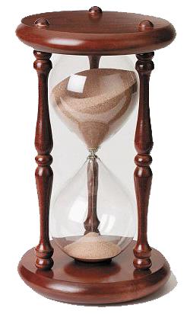
Trong các từ sau, từ nào thể hiện vẻ đẹp của thiên nhiên:
0
1
2
3
4
5
11
9
6
8
10
7
12
A. Hùng vĩ
C. Xinh xắn
B. Xấu xí
D. Thướt tha

Slide 15
Trong các từ sau, từ nào thể hiện vẻ đẹp bên ngoài của con người:
0
1
2
3
4
5
11
9
6
8
13
14
10
7
12
15
A. Nết na
C. Thẳng thắn
B. Dũng cảm
D. Dễ thương

Slide 16
Trong các từ sau, từ nào miêu tả mức độ cao của cái đẹp?
0
1
2
3
4
5
11
9
6
8
13
14
10
7
12
15
A. Ngạc nhiên
C. Thướt tha
B. Hoàn mĩ
D. Tươi đẹp

Slide 17
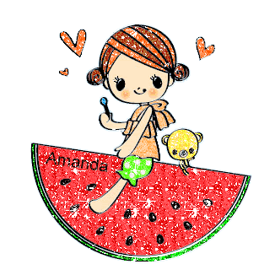
Ý nghĩa của câu tục ngữ “Cái nết đánh chết cái đẹp” là:
0
1
2
3
4
5
11
9
6
8
13
14
10
7
12
15
A. Đề cao vẻ đẹp bên ngoài.
C. Phẩm chất quý hơn vẻ đẹp bên ngoài.
B. Hình thức thống nhất với nội dung.
D. Câu tục ngữ không có ý nghĩa.

Slide 18
DẶN DÒ

Slide 19
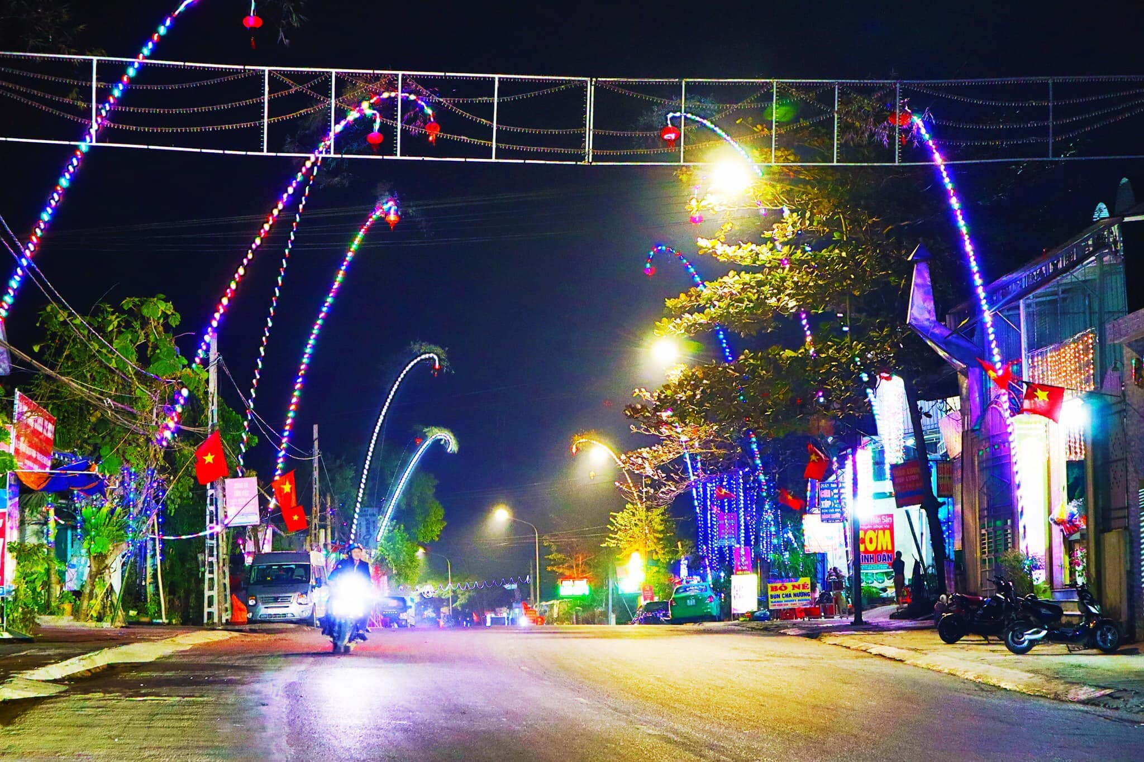

Slide 20
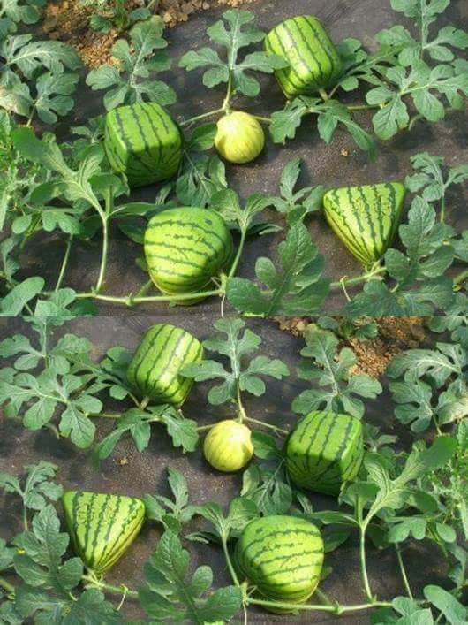

Slide 22
TIẾT HỌC KẾT THÚC CHÚC CÁC EM HỌC SINH HỌC TỐT!

